Slide 1
第二讲 流水线冒险的处理
主 要 内 容
流水线冒险的几种类型
数据冒险的现象和对策
数据冒险的种类
相关的数据是ALU结果：可以通过转发解决
相关的数据是DM读出的内容：随后的指令需被阻塞一个时钟
数据冒险和转发
转发检测 / 转发控制
数据冒险和阻塞
阻塞检测 / 阻塞控制
控制冒险的现象和对策
静态分支预测技术
动态分支预测技术
缩短分支延迟技术
流水线中对异常和中断的处理
访问缺失对流水线的影响

Slide 2
总结：流水线的三种冲突/冒险（Hazard）情况
Hazards：指流水线遇到无法正确执行后续指令或执行了不该执行的指令
Structural hazards (hardware resource conflicts):
现象：同一个部件同时被不同指令所使用
一个部件每条指令只能使用1次，且只能在特定周期使用
设置多个部件，以避免冲突。如指令存储器IM 和数据存储器DM分开
Data hazards (data dependencies):
现象：后面指令用到前面指令结果数据时，前面指令的结果还没产生
采用转发(Forwarding/Bypassing)技术
Load-use冒险需要一次阻塞(stall)
编译程序优化指令顺序
Control (Branch) hazards (changes in program flow):
现象：转移或异常改变执行流程，后继指令在目标地址产生前已被取出
采用静态或动态分支预测
编译程序优化指令顺序(分支延迟)
SKIP

Slide 3
Structural Hazard（结构冒险）现象
Time (clock cycles)
Load
Mem
Reg
ALU
Mem
Reg
Instr 1
Mem
Reg
ALU
Mem
Reg
Instr 2
Mem
Reg
ALU
Mem
Reg
Instr 3
Mem
Reg
ALU
Mem
Reg
Instr 4
Mem
Reg
ALU
Mem
Reg
只有一个存储器时，在Load指令取数据同时又取指令的话，则发生冲突！
如果不对寄存器堆的写口和读口独立设置的话，则发生冲突！
结构冒险也称硬件资源冲突：同一个执行部件被多条指令使用。

Slide 4
Structural Hazard的解决方法
为了避免结构冒险，规定流水线数据通路中功能部件的设置原则为：
每个部件在特定的阶段被用！（如：ALU总在第三阶段被用！）
将Instruction Memory (Im) 和 Data Memory (Dm)分开
将寄存器读口和写口独立开来
Time (clock cycles)
I
n
s
t
r.
O
r
d
e
r
Load
Im
Reg
ALU
Dm
Reg
Instr 1
Im
Reg
ALU
Dm
Reg
BACK
Instr 2
Im
Reg
ALU
Dm
Reg
Instr 3
Im
Reg
ALU
Dm
Reg
Instr 4
Im
Reg
ALU
Dm
Reg

Slide 5
Data Hazard现象
举例说明：以下指令序列中，寄存器r1会发生数据冒险
想一下，哪条指令的r1是老的值？
哪条是新的值？
add r1 ,r2,r3
sub r4, r1 ,r3
读r1时，add指令正在执行加法(EXE)，老值!
and r6, r1 ,r7
读r1时，add指令正在传递加法结果(MEM), 老值!
or r8, r1 ,r9
读r1时，add指令正在写加法结果到r1(WB), 老值!
xor r10, r1 ,r11
读r1时，add指令已经把加法结果写到r1, 新值
画出流水线图能很清楚理解！
补充：三类数据冒险现象
RAW: 写后读（基本流水线中经常发生，如上例）
WAR：读后写（基本流水线中不会发生，乱序执行时会发生）
WAW：写后写（基本流水线中不会发生，乱序执行时会发生）
本讲介绍基本流水线，所以仅考虑RAW冒险

Slide 6
Data Hazard on r1
Time (clock cycles)
IF
ID/RF
EX
MEM
WB
add r1,r2,r3
Im
Reg
ALU
Dm
Reg
I
n
s
t
r.
O
r
d
e
r
sub r4,r1,r3
Im
Reg
ALU
Dm
Reg
and r6,r1,r7
Im
Reg
ALU
Dm
Reg
or r8,r1,r9
Im
Reg
ALU
Dm
Reg
xor r10,r1,r11
Im
Reg
ALU
Dm
Reg
最后一条指令的r1才是新的值！
如何解决这个问题？

Slide 7
数据冒险的解决方法
方法1：硬件阻塞（stall）
方法2：软件插入“NOP”指令
方法3：合理实现寄存器堆的读/写操作（不能解决所有数据冒险）
前半时钟周期写，后半时钟周期读，若同一个时钟内前面指令写入的数据正好是后面指令所读数据，则不会发生数据冒险
方法4：转发（Forwarding或Bypassing 旁路）技术
若相关数据是ALU结果，则如何？
可通过转发解决
若相关数据是上条指令DM读出内容，则如何？
不能通过转发解决，随后指令需被阻塞一个时钟 或 加NOP指令
方法5：编译优化：调整指令顺序（不能解决所有数据冒险）
称为Load-use数据冒险！
实现“转发”和“阻塞” 要修改数据通路：
（1）检测何时需要“转发” ，并控制实现“转发”
（2）检测何时需要“阻塞”，并控制实现“阻塞”

Slide 8
方案1: 在硬件上采取措施，使相关指令延迟执行
硬件上通过阻塞(stall)方式阻止后续指令执行，延迟到有新值以后！
这种做法称为流水线阻塞，也称为插入“气泡Bubble”
Time (clock cycles)
IF
ID/RF
EX
MEM
WB
add r1,r2,r3
Im
Reg
ALU
Dm
Reg
I
n
s
t
r.
O
r
d
e
r
stall
Im
bubble
bubble
bubble
bubble
stall
Im
bubble
bubble
bubble
bubble
stall
Im
bubble
bubble
bubble
bubble
sub r4,r1,r3
Im
Reg
Dm
Reg
ALU
and r6,r1,r7
Im
Reg
Dm
ALU
缺点：控制比较复杂，需要改数据通路；指令被延迟三个时钟执行。

Slide 9
方案 2: 软件上插入无关指令
由编译器插入三条NOP指令，浪费三条指令的空间和时间，是最差的做法。
好处：数据通路简单，即无需改数据通路。
Time (clock cycles)
IF
ID/RF
EX
MEM
WB
add r1,r2,r3
Im
Reg
ALU
Dm
Reg
I
n
s
t
r.
O
r
d
e
r
nop
Im
Reg
ALU
Dm
Reg
nop
Im
Reg
ALU
Dm
Reg
nop
Im
Reg
ALU
Dm
Reg
sub r4,r1,r3
Im
Reg
Dm
Reg
ALU
and r6,r1,r7
Im
Reg
ALU
Dm
与方案1比，哪个更快？
一样，都是多三个时钟周期！

Slide 10
方案3: 同一周期内寄存器堆先写后读
寄存器堆的读口和写口是相互独立的部件！
Time (clock cycles)
IF
ID/RF
EX
MEM
WB
add r1,r2,r3
Im
Reg
ALU
Dm
Reg
I
n
s
t
r.
O
r
d
e
r
sub r4,r1,r3
Im
Reg
ALU
Dm
Reg
and r6,r1,r7
Im
Reg
ALU
Dm
Reg
or r8,r1,r9
Im
Reg
ALU
Dm
Reg
xor r10,r1,r11
Im
Reg
ALU
Dm
Reg
寄存器写口/读口分别在前/后半周期进行操作，使写入数据被直接读出
但是，只能解决部分数据冒险！

Slide 11
方案4: 利用DataPath中的中间数据：转发+阻塞
仔细观察后发现：流水段寄存器中已有需要的值r1！
在哪个流水段R中？
Time (clock cycles)
IF
ID/RF
EX
MEM
WB
add r1,r2,r3
Im
Reg
ALU
Dm
Reg
I
n
s
t
r.
O
r
d
e
r
sub r4,r1,r3
Im
Reg
ALU
Dm
Reg
and r6,r1,r7
Im
Reg
ALU
Dm
Reg
or r8,r1,r9
Im
Reg
ALU
Dm
Reg
xor r10,r1,r11
Im
Reg
ALU
Dm
Reg
把数据从流水段寄存器中直接取到ALU的输入端
称为转发（Forwading）或旁路（Bypassing）

Slide 12
第七周期结束时的状态：
8: Store’s Wr 12: Beq’s Mem 16: R’s Exec 20: R’s Reg 24: R’s Ifet
24:R-type’s Ifet
20: R-type’s Reg
16: R-type’s Exec
12: Beq’s Mem
8: Store’s Wr
ALUOp=R-type
RegWr=0
ExtOp=x
Branch=1
Clk
1
0
PC+4
PC+4
PC+4
Imm
Imm
PC = 1000
Rs
busA
Zero
Data
Mem
A
Ra
busB
Rb
Exec
Unit
Do
IF/ID: Instruction @ 24
ID/Ex:R-type’s busA & B
Ex/Mem: Rtype’s Results
Mem/Wr:Nothing for Beq
IUnit
RA
1
假定相等，
则Zero=1
转移目标地址送PC!
Rt
RFile
WA
Di
Mux
Rt
Rw
Di
I
0
0
Rd
1
RegDst=1
ALUSrc=0
Clk
MemtoReg=x
BACK
MemWr=0

Slide 13
硬件上的改动以支持“转发”技术
加MUX，使流水段寄存器值返送ALU输入端
Ex
Mem
add r3, r2, r1
sub r5, r3, r4
lw r3, 100(r1)
or r6, r2, r1
sub r5, r3, r4
ALU
DM
add r3, r2, r1
or r6, r2, r1
sub r5, r3, r4
如果指令序列为
lw r3, 100(r1)
or r6, r3, r1
sub r5, r3, r4
能用“转发”技术解决第1、2两条指令间的数据冒险吗？
请看后面的幻灯片！

Slide 14
复习: Load指令引起的延迟现象
Cycle 1
Cycle 2
Cycle 3
Cycle 4
Cycle 5
Cycle 6
Cycle 7
Cycle 8
Clock
I0: Load
Ifetch
Reg/Dec
Exec
Mem
Wr
Plus 1
Ifetch
Reg/Dec
Exec
Mem
Wr
Plus 2
Ifetch
Reg/Dec
Exec
Mem
Wr
Plus 3
Ifetch
Reg/Dec
Exec
Mem
Wr
若不采用转发，在何时才能使用Load指令的结果？
Plus 4
Ifetch
Reg/Dec
Exec
Mem
Wr
Load指令最早在哪个流水线寄存器中开始有后续指令需要的值？
实际上，在第四周期结束时，数据在流水段寄存器中已经有值。
采用数据转发技术可以使load指令后面第二条指令得到所需的值
但不能解决load指令和随后第一条指令间的数据冒险，要延迟执行一条指令！
这种load指令和随后指令间的数据冒险，称为“装入- 使用数据冒险(load- use Data Hazard)”

Slide 15
“Forwarding”技术使Load-use冒险只需延迟一个周期
Time (clock cycles)
IF
ID/RF
EX
MEM
WB
lw r1, 0(r2)
Im
Reg
ALU
Dm
Reg
I
n
s
t
r.
O
r
d
e
r
sub r7,r1,r3
Im
Reg
ALU
Dm
Reg
and r6,r1,r7
Im
Reg
ALU
Dm
Reg
or r8,r1,r9
Im
Reg
ALU
Dm
Reg
采用“转发”后仅第二条指令 SUB r7,r1,r3 不能按时执行！
发生“装入- 使用数据冒险”时，需要对load后的指令阻塞一个时钟周期！
数据冒险处理最佳方案：“转发” + “Load-use阻塞”

Slide 16
RAW（写后读）数据冒险的“转发”条件
Ex
Mem
C3
C1
ori r3, r2, 100
sub r5, r3, r4
lw r3, 100(r1)
or r6, r2, r1
sub r5, r3, r4
C2
add r3, r2, r1
or r6, r2, r1
sub r5, r3, r4
后面指令需用ALU输出结果
C1: 目寄是后一条指令的源寄
C2: 目寄是后第二条指令的源寄
(例如：R-Type后跟R- / lw / sw / beq等)
后面指令需用从DM读出的结果
C3: 目寄是后第二指令的源寄
(例如：load指令后跟R-Type / beq等)
用流水段寄存器来表示转发条件（C3以后考虑）
C1(a): EX/MEM. RegisterRd=ID/EX. RegisterRs
C1(b): EX/MEM. RegisterRd=ID/EX. RegisterRt
C2(a): MEM/WB. RegisterRd=ID/EX. RegisterRs
C2(b): MEM/WB. RegisterRd=ID/EX. RegisterRt
这里的RegisterRd是指目的寄存器
实际上是R-type的Rd 或 I-Type的Rt

Slide 17
指令的回写（Write Back）阶段
Clk
Ifetch
Reg/Dec
Exec
Mem
Wr
RegWr=1
ExtOp
ALUOp
Branch
1
0
PC+4
PC+4
PC
PC+4
IF/ID:
Imm
Imm
Rs
busA
Zero
Data
Mem
A
Ra
busB
IUnit
Rb
Exec
Unit
RA
Do
ID/Ex Register
Ex/Mem Register
Mem/Wr Register
Rt
1
RFile
WA
Mux
Rw
Di
Di
Rt
0
0
I
Rd
1
Rd还是Rt取决于是R-型指令，还是I-型指令！
RegDst
ALUSrc
MemWr
MemtoReg=1/0
beq r3, r2, 100
add r4, r3, r2
sub r5, r3, r2
若是beq指令会怎样？
因为beq指令无需写结果，故不能进行转发！

Slide 18
转发条件的进一步完善
beq r3, r2, 100
add r4, r3, r2
sub r5, r3, r2
以下两种情况下，转发会发生错误
指令的结果不写入目的寄存器Rd时
例如，Beq指令只对rs和rt相减，不写结果到目的寄存器Rt
即：EX / MEM 或 MEM / WB 流水段寄存器的RegWr信号为0
Rd等于$0时
例如，指令 sll $0, $1, 2 的转发结果为(R[$1]<<2) ，但实际上应该是0
因此，修改转发条件为：
C1(a): EX/MEM.RegWr
and EX/MEM. RegisterRd ≠ 0
and EX/MEM. RegisterRd=ID/EX. RegisterRs
C1(b): EX/MEM.RegWr
and EX/MEM. RegisterRd ≠ 0
and EX/MEM. RegisterRd=ID/EX. RegisterRt
C2(a): MEM/WB.RegWr
and MEM/WB. RegisterRd ≠ 0
and MEM/WB. RegisterRd=ID/EX. RegisterRs
C2(b): MEM/WB.RegWr
and MEM/WB. RegisterRd ≠ 0
and MEM/WB. RegisterRd=ID/EX. RegisterRt

Slide 19
转发路径和转发条件
加MUX，使流水段寄存器值返送ALU输入端
Ex
Mem
C1反映本条指令和随后指令间的相关关系
C2反映本条指令和随后第二条指令间的相关关系
C1(a)
C3
C2(a)
C2(b)
C1(b)
红线和蓝线可以合并，在原数据通路中确实是合并在一起的。（见下一页）
由一个二路选择器（控制端为MemtoReg）合并输出到寄存器堆！
所以, 无需另有一个检测条件C3! C3就是C2！
C1和C2分别反映哪两条指令的关系呢？

Slide 20
转发路径和转发条件
ForwardA (ForwardB) =
01 当c2(a)=1 或C2(b)=1 时
10 当c1(a)=1或C1(b)=1 时
C1
C2
“转发检测”部件中缺何条件？
MEM/WB.RegWr=1、EX/MEM.RegWr=1

Slide 21
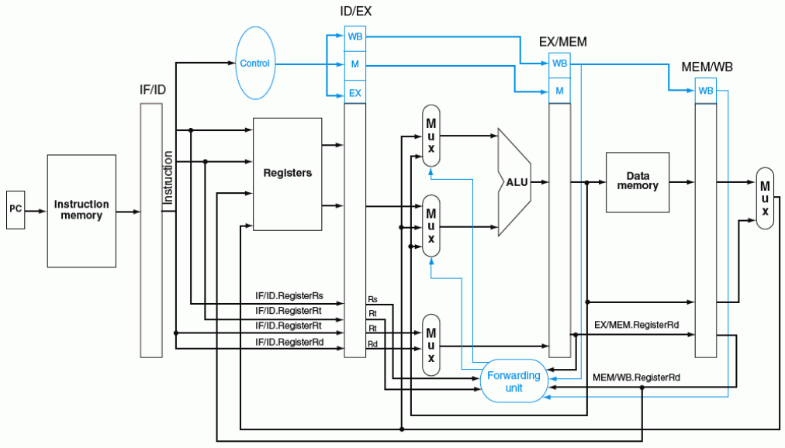
带转发的流水线数据通路
ForwardA
ForwardB

Slide 22
更加复杂的数据冒险问题
考察以下指令序列，采用前述转发条件会发生什么情况？
add $1, $1, $2
add $1, $1, $3
add $1, $1, $4
……
可能会使转发到第3条指令的操作数是第1条指令结果，而不是第2条指令的结果！
怎样改写“转发”检测条件：改C1还是改C2?
需要改写“转发”条件C2(a)和C2(b)为：
ForwardA (ForwardB) =
01 当c2(a)=1 or c2(b)=1 时
10 当c1(a)=1 or c1(b)=1 时
本条指令
对于左边的指令序列，C1和C2的值各是什么？
C1=C2=1, 使得Forward信号取值不确定！
应该让C1=1,C2=0!
C2(a)=MEM/WB.RegWrite and (MEM/WB.RegisterRd ≠ 0) and (EX/MEM.RegisterRd ≠ ID/EX.RegisterRs) and (MEM/WB.RegisterRd=ID/EX.RegisterRs)
C2(b)=MEM/WB.RegWrite and (MEM/WB.RegisterRd ≠ 0) and (EX/MEM.RegisterRd ≠ ID/EX.RegisterRt) and (MEM/WB.RegisterRd=ID/EX.RegisterRt)
上述公式相当于加了一个条件限制：
如果本条指令源操作数和上条指令的目的寄存器一样，则不转发上上条指令的结果，
而转发上条指令的结果（即：此时的C1=1而C2=0）
所有RAW数据冒险都能通过转发来解决吗？
至此，解决了RAW数据冒险的“转发”处理

Slide 23
Load-use Data Hazard（硬件阻塞方式）
Time (clock cycles)
IF
ID/RF
EX
MEM
WB
lw r1, 0(r2)
Reg
ALU
Reg
I
n
s
t
r.
O
r
d
e
r
Im
Dm
sub r4,r1,r3
检测点
Im
Reg
bubble
bubble
bubble
sub r4,r1,r3
阻塞点
Im
Reg
Dm
Reg
ALU
and r6,r1,r7
Im
Reg
ALU
Dm
Reg
or r8,r1,r9
Im
Reg
ALU
Dm
Reg
需解决以下问题：
(1) 判断什么条件下需要阻塞
ID/EX.MemRead
and (ID/EX.RegisterRt=IF/ID.RegisterRs
or ID/EX.RegisterRt=IF/ID.RegisterRt)
前面指令为Load 并且
前面指令的目的寄存器等于当前刚取出指令的源寄存器 （即r1）
(2) 如何修改数据通路来实现阻塞

Slide 24
Load-use Data Hazard（硬件阻塞方式）
阻塞前的情况：
Time (clock cycles)
I
n
s
t
r.
O
r
d
e
r
IF
ID
EX
MEM
WB
lw r1, 0(r2)
Im
Reg
ALU
Dm
Reg
sub r4,r1,r3
检测点
Im
Reg
ALU
Dm
Reg
and r6,r1,r7
阻塞点
Im
Reg
Dm
Reg
ALU
or r8,r1,r9
Im
Reg
ALU
Dm
Reg
检测“阻塞”过程中：
1) sub指令在IF/ID寄存器中，并正被译码，控制信号和Rs/Rt的值将被写到ID/EX段寄存器
2) and指令地址在PC中，正被取出，取出的指令将被写到IF/ID段寄存器中
在阻塞点，必须将上述两条指令的执行结果清除，并延迟一个周期执行这两条指令
延迟一个周期执行后面指令，相当于把阻塞点前面一个周期的状态再保持一个周期
lw指令还是继续正常执行下去
想想看，lw后面的指令如何做到继续保持状态？
（清除：不写流水段寄存器；控制信号不写；PC不变）

Slide 25
Load-use Data Hazard（硬件阻塞方式）
Time (clock cycles)
阻塞后的情况：
IF
ID/RF
EX
MEM
WB
I
n
s
t
r.
O
r
d
e
r
lw r1, 0(r2)
Reg
Reg
Im
ALU
Dm
sub r4,r1,r3
检测点
Im
Reg
bubble
bubble
bubble
sub r4,r1,r3
阻塞点
Im
Reg
Dm
Reg
ALU
and r6,r1,r7
Im
Reg
ALU
Dm
Reg
or r8,r1,r9
Im
Reg
ALU
Dm
Reg
在阻塞点，将上述两条指令的执行结果清除，并延迟一个周期执行这两条指令
① 将ID/EX段寄存器中所有控制信号清0 ，插入一个“气泡”
② IF/ID寄存器中的信息不变（还是sub指令），sub指令重新译码执行
③ PC中的值不变（还是and指令地址），and指令重新被取出执行

Slide 26
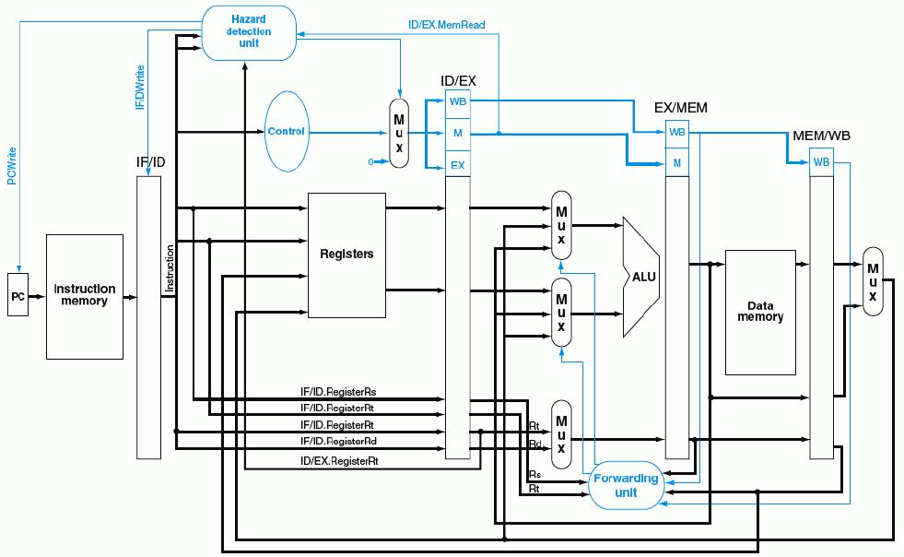
带“转发”和“阻塞”检测的流水线数据通路
ID/EX.MemRead and (ID/EX.RegisterRt=IF/ID.RegisterRs or ID/EX.RegisterRt=IF/ID.RegisterRt)
使控制信号清0，阻塞指令执行！
①
“写使能”信号为0，使PC和IF/ID不变
②
0
③
至此，硬件处理数据冒险（转发+阻塞）全部完成！

Slide 27
方案5：编译器进行指令顺序调整来解决数据冒险
以下源程序可生成两种不同的代码，优化的代码可避免Load阻塞
a = b + c;
d = e – f;
假定 a, b, c, d ,e, f 在内存
编译器的优化很重要！
Slow code:
lw $2, b
lw $3, c
add $1, $2, $3
sw $1, a
lw $5, e
lw $6, f
sub $4, $5, $6
sw $4, d
Fast code:
lw $2, b
lw $3, c
lw $5, e
add $1, $2, $3
lw $6, f
sw $1, a
sub $4, $5, $6
sw $4, d
调整后
如果硬件不支持阻塞处理的话，则编译器可以将顺序调整和插入NOP指令结合起来，在找不到可插入的指令时，插入NOP指令！

Slide 28
编译器优化以避免阻塞的情况调查:
由此可见，优化调度后load阻塞现象大约降低了1/2~1/3
BACK

